Slide 1




ГОРОДСКОЙ ИНФОРМАЦИОННО-ИДЕОЛОГИЧЕСКИЙ ЦЕНТР
ГОД КАЧЕСТВА – ЗАЛОГ УСПЕХА
СОЦИАЛЬНО-ЭКОНОМИЧЕСКОГО РАЗВИТИЯ СТРАНЫ
http://goridcentr.csgpb.by/

Slide 2



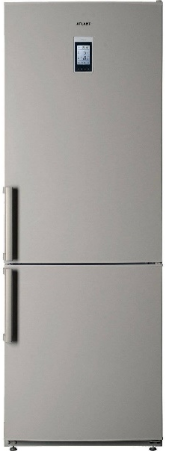
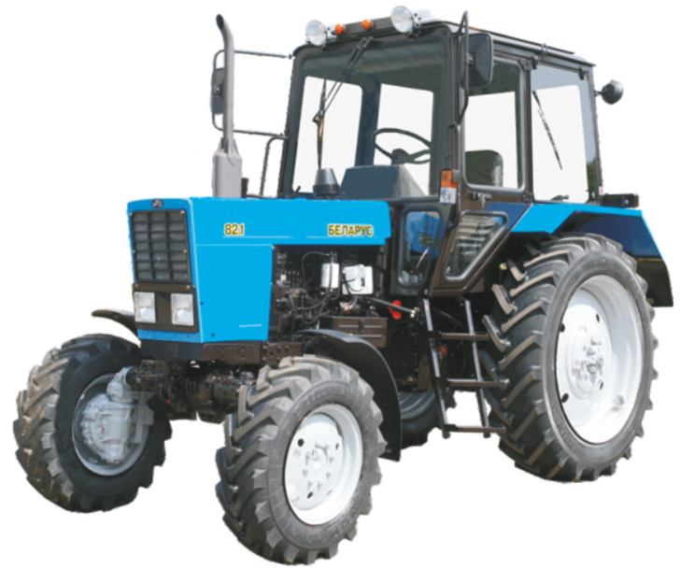




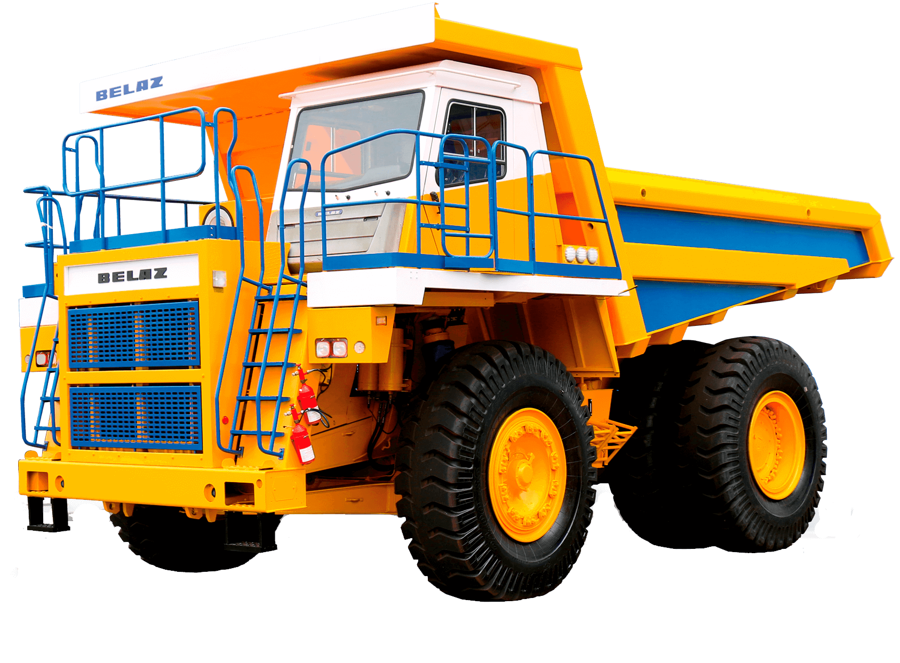
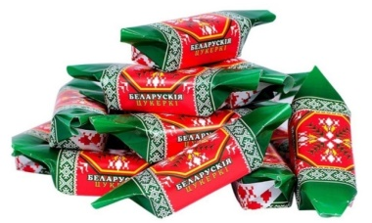
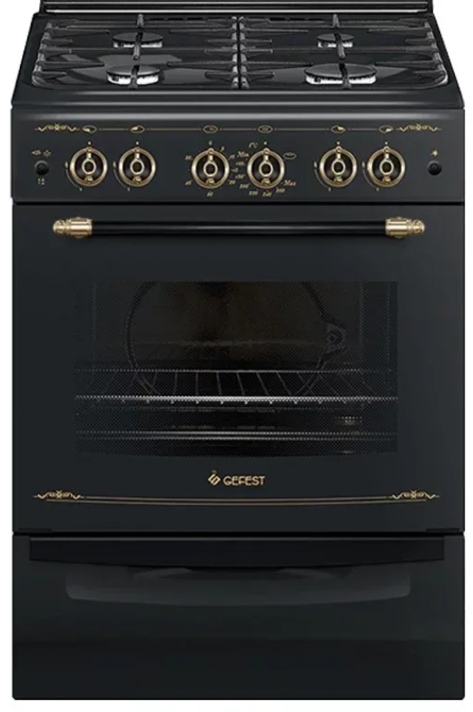



КАЧЕСТВО – способность характеристик продукции (системы, процесса) удовлетворить требования потребителей и других заинтересованных сторон.

Slide 3

УКАЗ ПРЕЗИДЕНТА РЕСПУБЛИКИ БЕЛАРУСЬ
27 ноября 2023 г. № 375
«ОБ ОБЪЯВЛЕНИИ
2024 ГОДА ГОДОМ КАЧЕСТВА»

Slide 4
«Мы должны превзойти себя… Мы пришли к такой ситуации, когда надо подниматься на ступень выше, а может быть, и на две. Во-первых, нас жмут со всех сторон, легче не будет, это объективно. А во-вторых, нельзя остановиться. Если остановимся, начнется загнивание, как в истории нашего государства часто бывало (и не только нашего)».
Президент Республики Беларусь А.Г. Лукашенко.

Slide 5


НАШ НАЦИОНАЛЬНЫЙ БРЕНД
ПРЕДСТАВЛЕН В 160 СТРАНАХ МИРА

Slide 6

ЗА 11 МЕСЯЦЕВ 2023 ГОДА БЕЛОРУССКИЙ ЭКСПОРТ ДОСТИГ
36 МЛРД ДОЛЛ. США

Slide 7

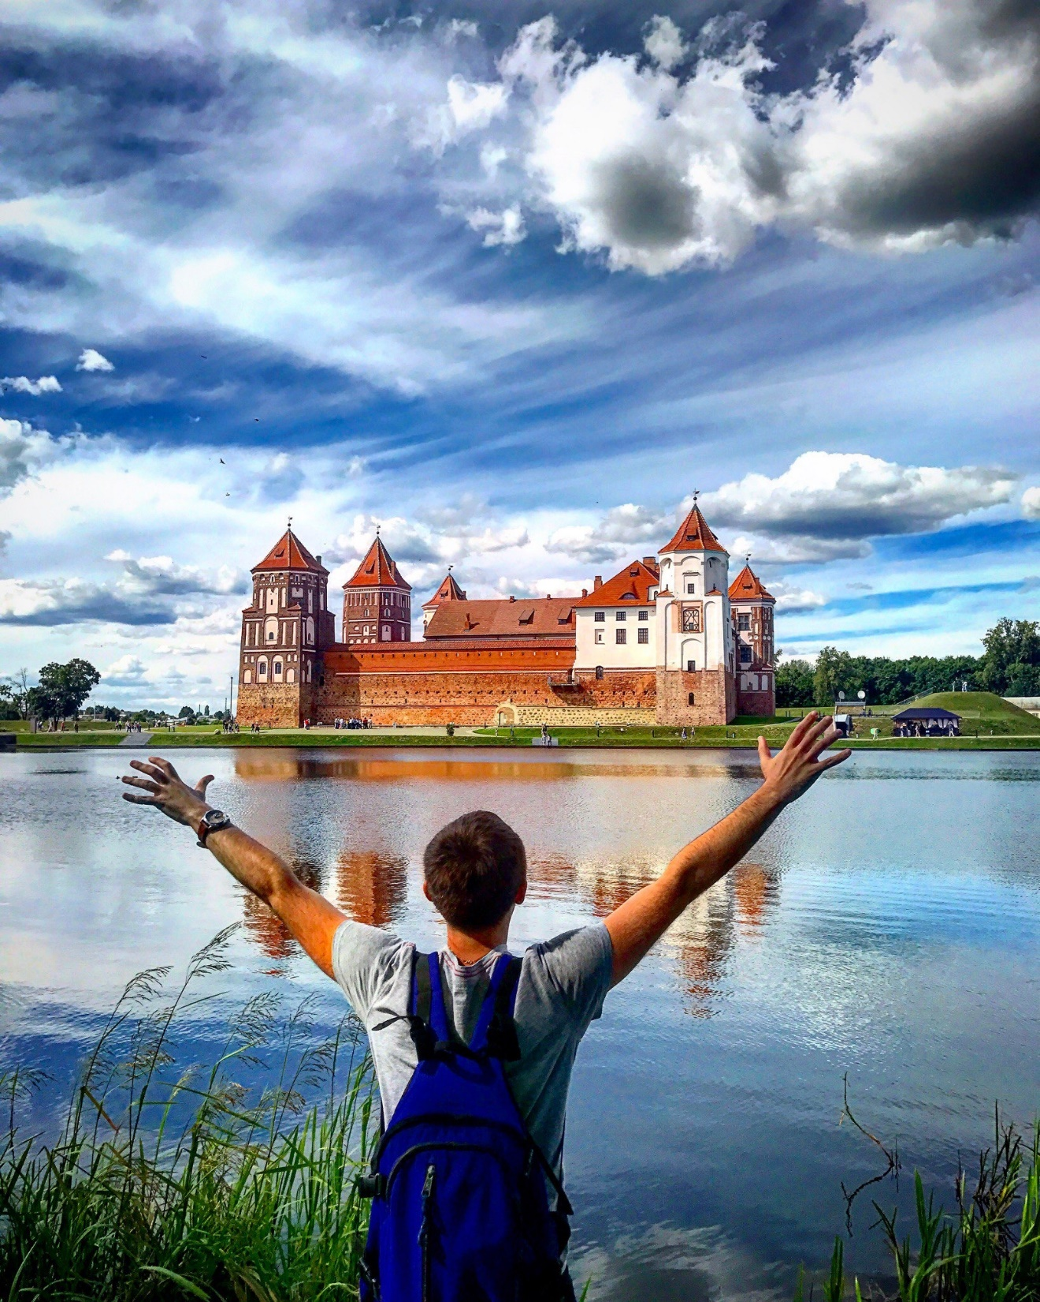
В ПРОШЛОМ ГОДУ
В БЕЛАРУСИ ПОБЫВАЛИ
1,6 МЛН ЧЕЛОВЕК
ИЗ 173 СТРАН.

Slide 8
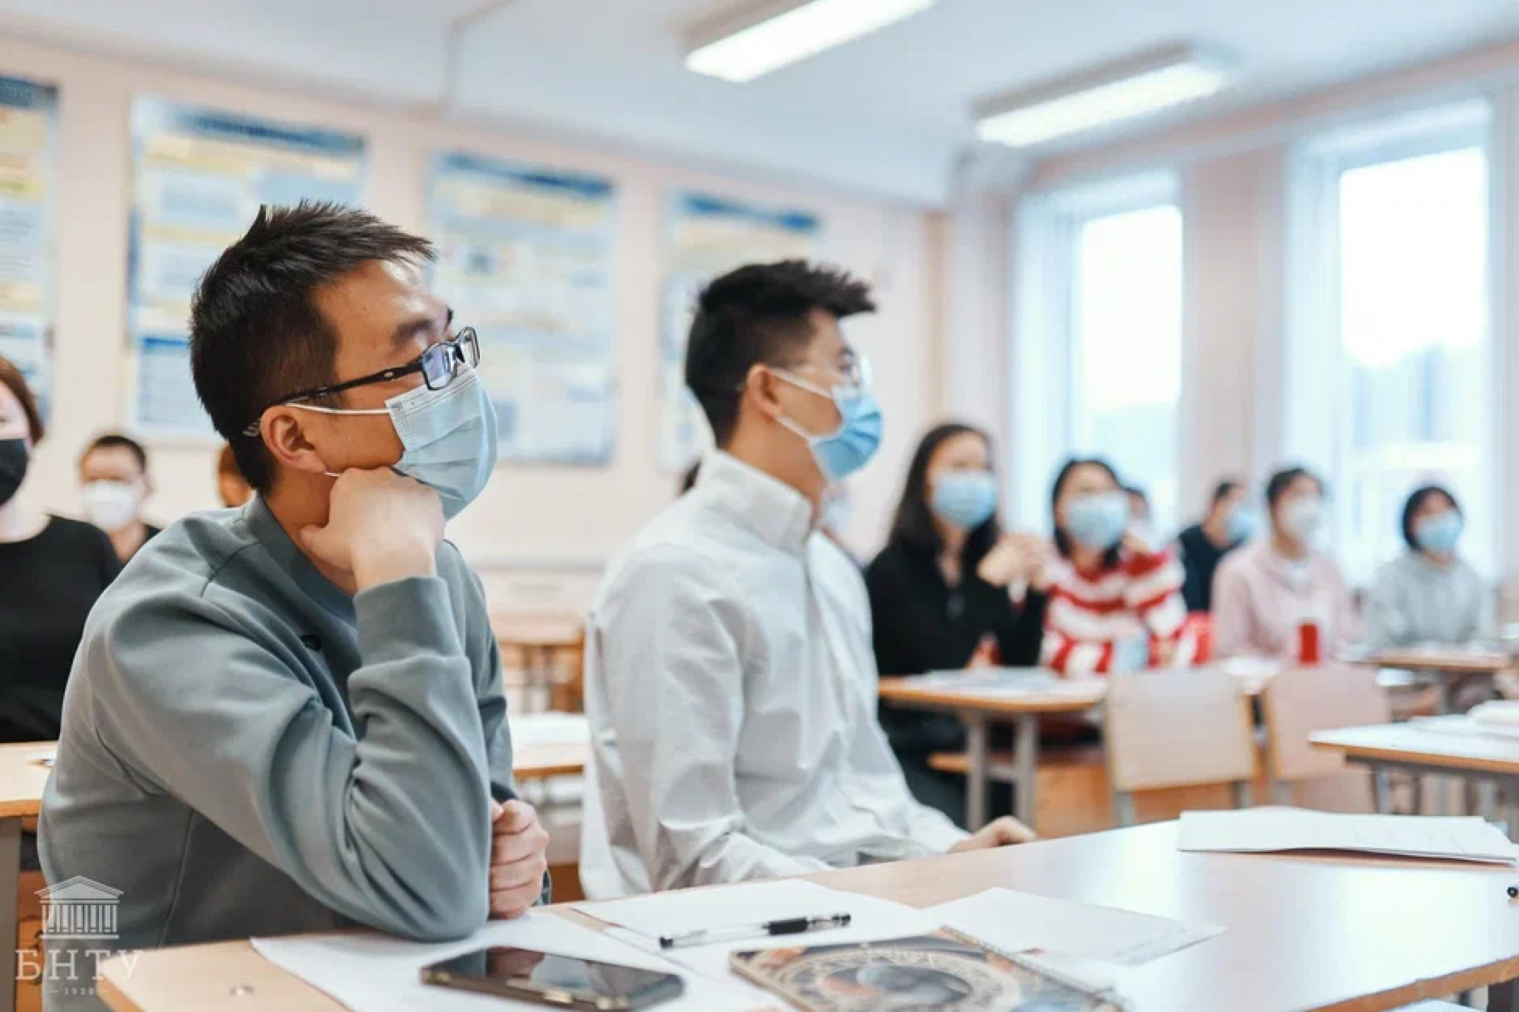
В 2023 ГОДУ
123 ТЫС. ГРАЖДАН
ИЗ 149 СТРАН ОКАЗАНЫ МЕДИЦИНСКИЕ УСЛУГИ.
25 ТЫС. СТУДЕНТОВ ИЗ БОЛЕЕ ЧЕМ 100 СТРАН ПОЛУЧАЮТ ОБРАЗОВАНИЕ В БЕЛАРУСИ.

Slide 9
«Не должно быть формализма и разгильдяйства… Начинайте с себя. Вовремя приходите на работу и начинайте работать качественно».
Президент Республики Беларусь А.Г. Лукашенко.

Slide 10
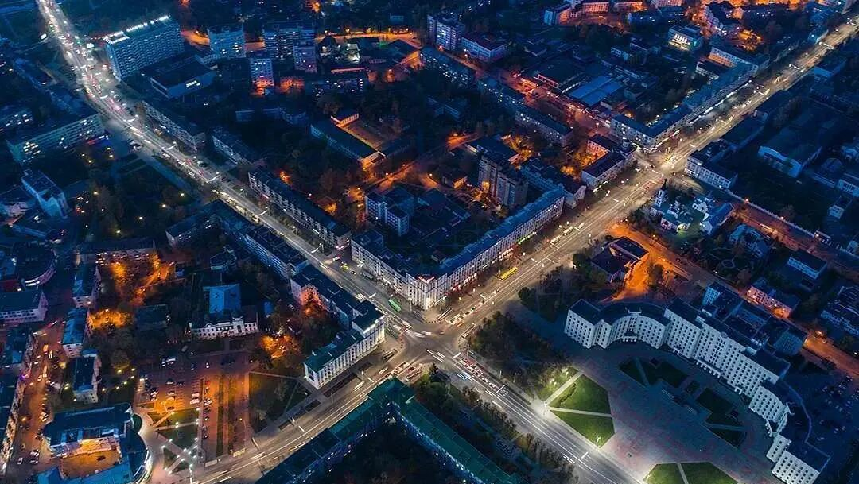
КЛЮЧЕВЫЕ НАПРАВЛЕНИЯ
ПО ПОВЫШЕНИЮ КАЧЕСТВА ПРОИЗВОДСТВА И КАЧЕСТВА ЖИЗНИ:

Slide 11
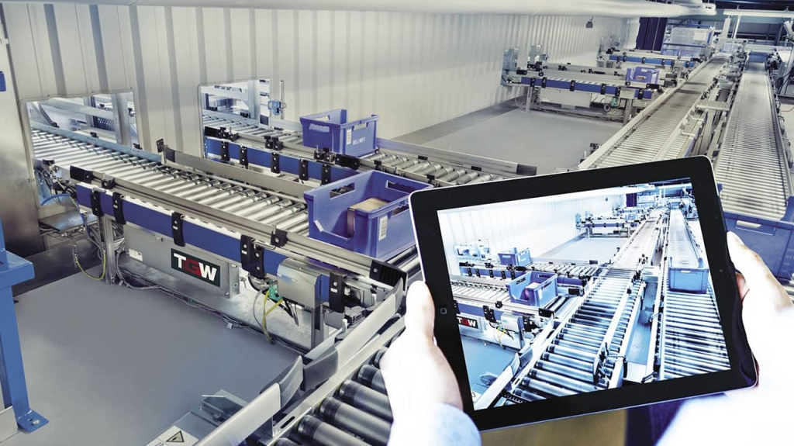
ПОВЫШЕНИЕ КОНКУРЕНТОСПОСОБНОСТИ ПРОМЫШЛЕННОГО КОМПЛЕКСА

Slide 12
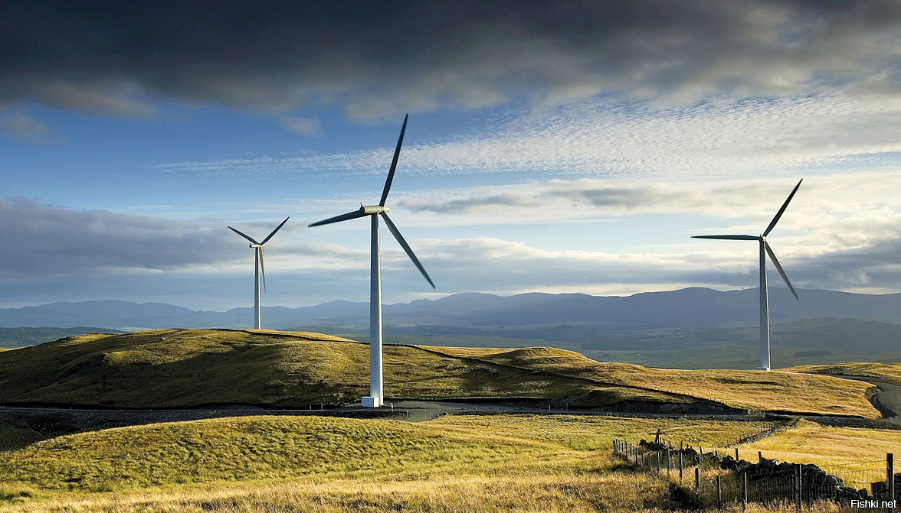
БЕРЕЖНОЕ И ПРОДУМАННОЕ
ОТНОШЕНИЕ К РЕСУРСАМ

Slide 13
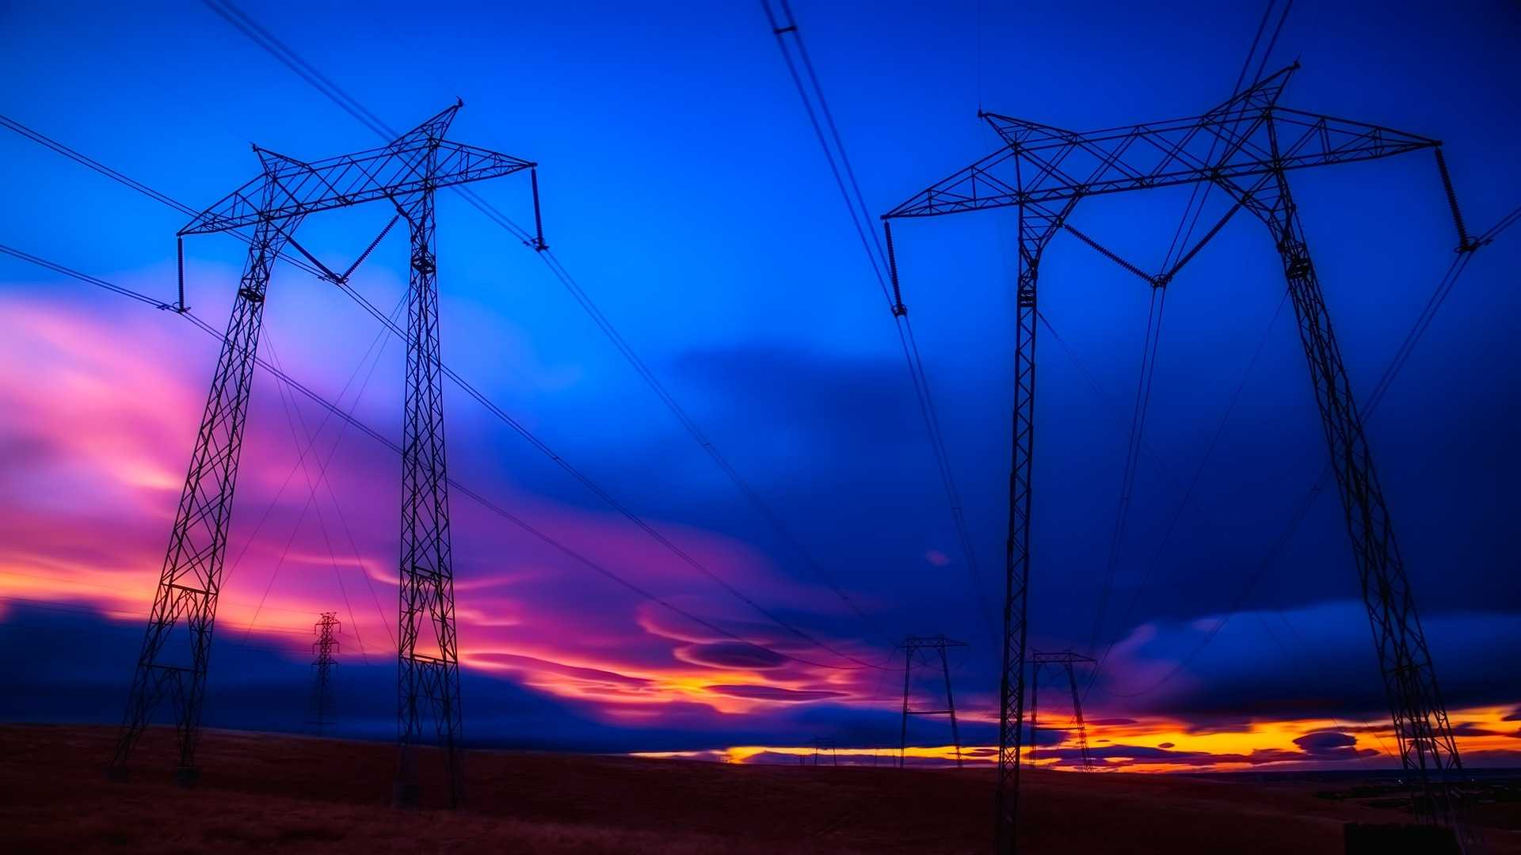
УСТОЙЧИВАЯ ЭНЕРГЕТИКА
И ЭНЕРГОЭФФЕКТИВНОСТЬ

Slide 14
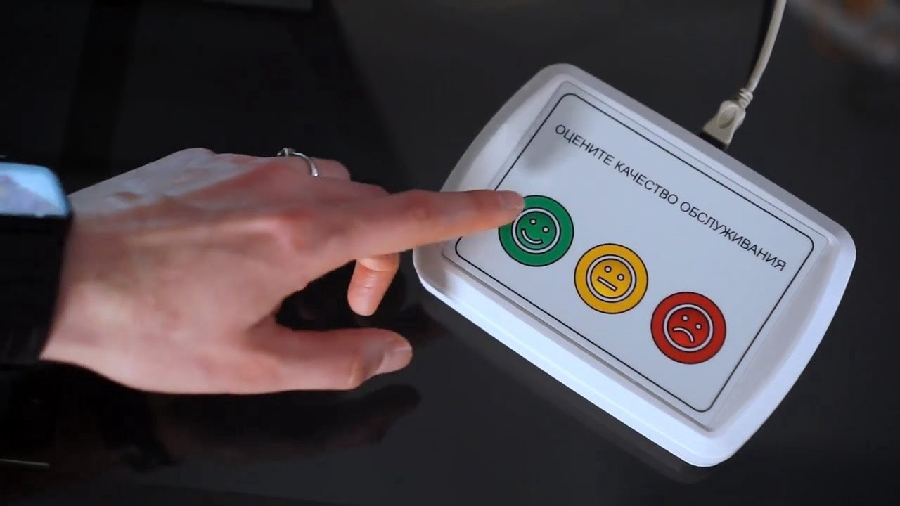
УСКОРЕННОЕ РАЗВИТИЕ СФЕРЫ УСЛУГ

Slide 15
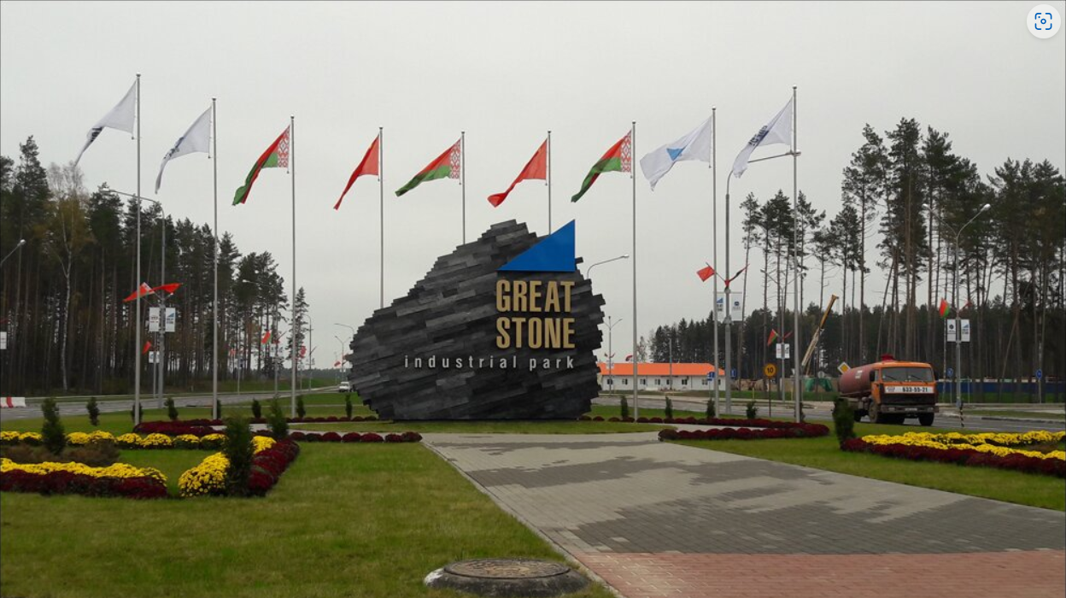
СОЗДАНИЕ КОМФОРТНЫХ УСЛОВИЙ ДЛЯ ИНВЕСТИРОВАНИЯ И ВЕДЕНИЯ БИЗНЕСА

Slide 16

УКРЕПЛЕНИЕ ДЕМОГРАФИЧЕСКОГО ПОТЕНЦИАЛА И ЗДОРОВЬЯ НАЦИИ

Slide 17

ПОВЫШЕНИЕ КАЧЕСТВА И ДОСТУПНОСТИ ОБРАЗОВАНИЯ

Slide 18
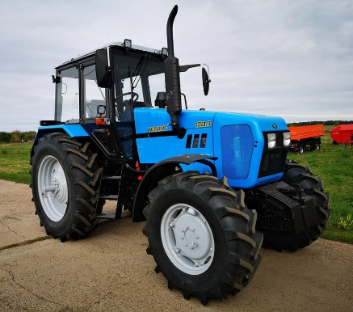
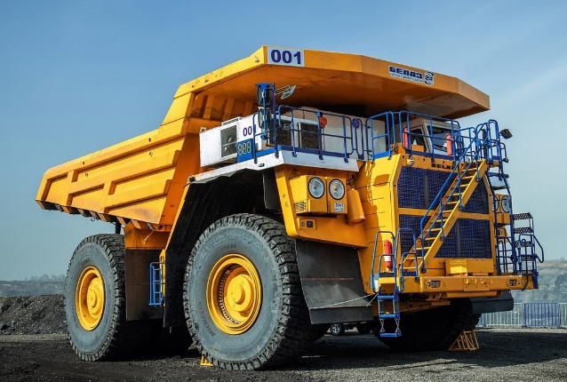
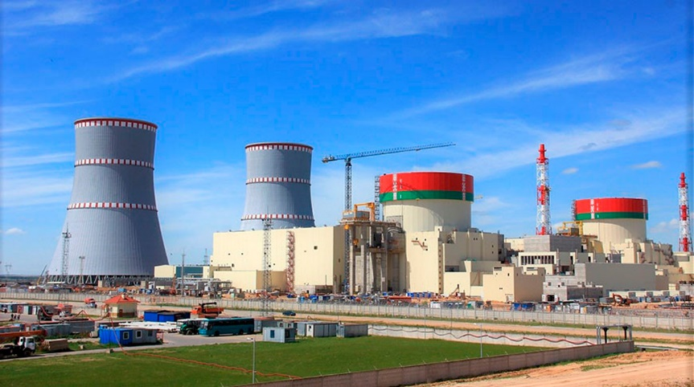
ОТЕЧЕСТВЕННЫЕ ТЕХНОЛОГИИ, ПРОИЗВОДСТВА, УСЛУГИ ПОЗВОЛЯЮТ ОБЕСПЕЧИВАТЬ СУВЕРЕНИТЕТ СТРАНЫ СЕГОДНЯ И ЯВЛЯЮТСЯ ЗАЛОГОМ УСПЕШНОГО БУДУЩЕГО.

Slide 19

КАЧЕСТВО – ЭТО ПОКАЗАТЕЛЬ
СОЦИАЛЬНОГО ЗДОРОВЬЯ И БЛАГОПОЛУЧИЯ

Slide 20

КАЖДЫЙ ГРАЖДАНИН ДОЛЖЕН ОСОЗНАВАТЬ:
БЛАГОСОСТОЯНИЕ СТРАНЫ,
ОТ КОТОРОГО ЗАВИСИТ ЛИЧНАЯ УДОВЛЕТВОРЕННОСТЬ КАЧЕСТВОМ ЖИЗНИ, ОБЕСПЕЧИВАЕТСЯ ЭФФЕКТИВНОСТЬЮ ЕГО ТРУДА.

Slide 21


ГОТОВИТСЯ
УКАЗ ПРЕЗИДЕНТА РЕСПУБЛИКИ БЕЛАРУСЬ
«О ГОСУДАРСТВЕННОМ ЗНАКЕ КАЧЕСТВА»
– ИЗОБРАЖЕНИЕ
ГОСУДАРСТВЕННОГО ЗНАКА КАЧЕСТВА

Slide 22
«Качество давно стало стилем жизни белорусов, национальной чертой, а теперь станет символом всех начинаний. В нашу жизнь вернется добрая традиция присваивать почетный знак лучшим производителям товаров и услуг. Его первые обладатели войдут в историю независимой Беларуси».
«Этот исторический период дал старт нашему национальному развитию. Теперь вы понимаете, почему я «цепляюсь» за то советское время: если бы не было того советского времени, не было бы самых современных и новых образцов. Загубить все – проще, но на базе чего мы бы создавали новые, прогрессивные образцы? Этой базы бы не было. Умные люди сохраняют и развивают все то, что накоплено прежними поколениями. Мы это сделали».
Президент Республики Беларусь А.Г. Лукашенко.

Slide 23

ГОСУДАРСТВЕННЫЙ ЗНАК КАЧЕСТВА СССР ВВЕДЕН В ДЕЙСТВИЕ
20 АПРЕЛЯ 1967 Г.
В ЦЕЛЯХ СТИМУЛИРОВАНИЯ ПОВЫШЕНИЯ КАЧЕСТВА
И ЭФФЕКТИВНОСТИ ОБЩЕСТВЕННОГО ПРОИЗВОДСТВА.

Slide 24
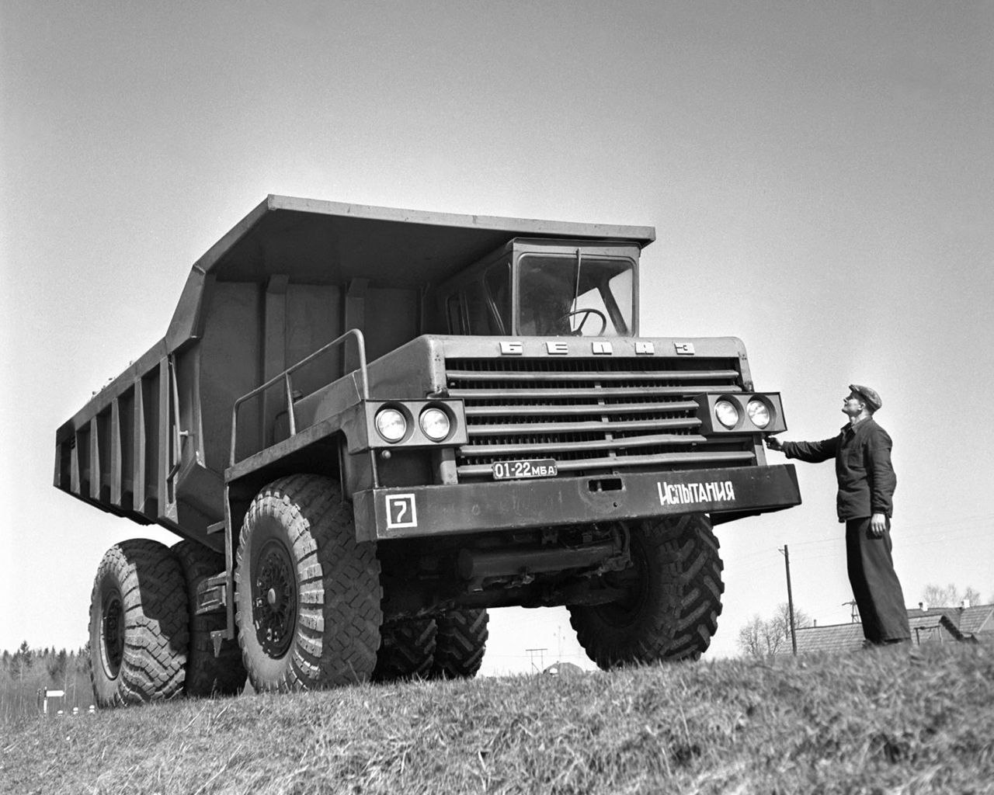
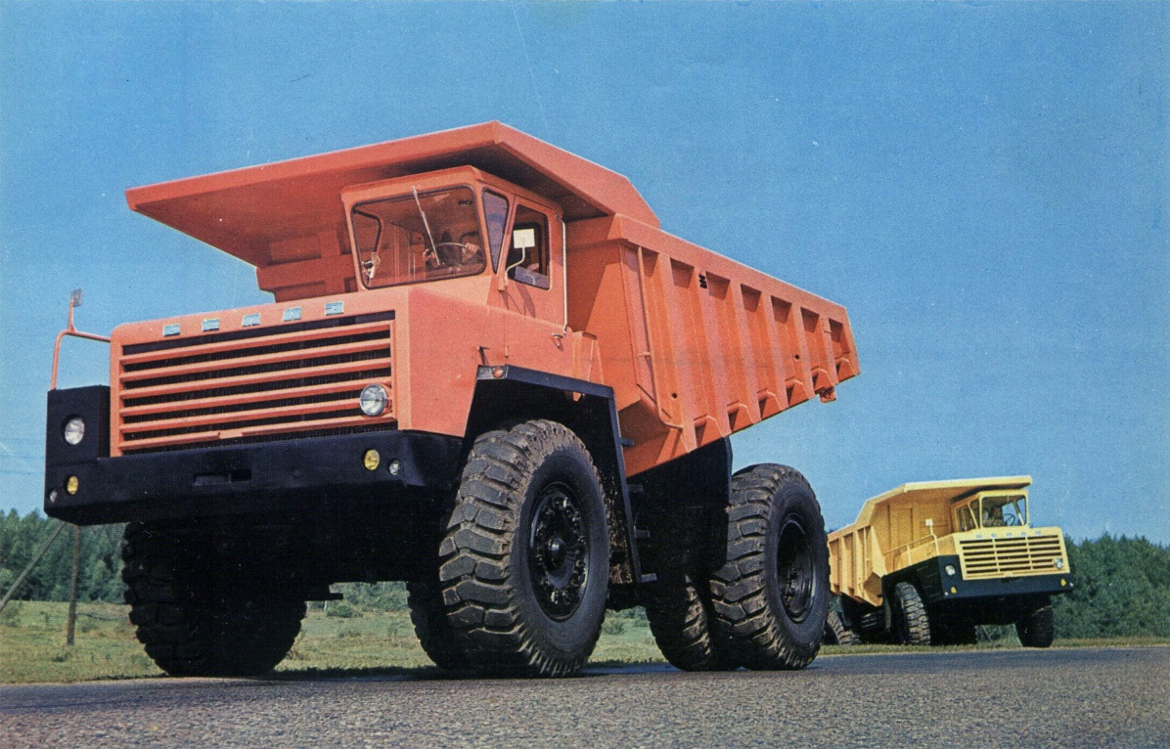
ПЕРВЫМ ГОСУДАРСТВЕННЫЙ
ЗНАК КАЧЕСТВА В БССР ПОЛУЧИЛА ПРОДУКЦИЯ БЕЛАЗА –
КАРЬЕРНЫЙ САМОСВАЛ
БЕЛАЗ 540.

Slide 25
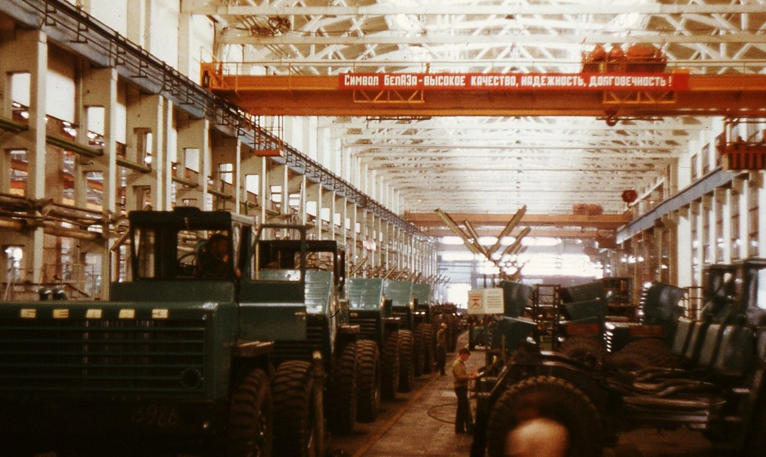
НА НАЧАЛО 1978 ГОДА В БССР ГОСУДАРСТВЕННЫЙ ЗНАК КАЧЕСТВА
ИМЕЛИ 2,8 ТЫС. ИЗДЕЛИЙ, ИЗ НИХ 1,9 ТЫС. – ТОВАРЫ НАРОДНОГО ПОТРЕБЛЕНИЯ

Slide 26
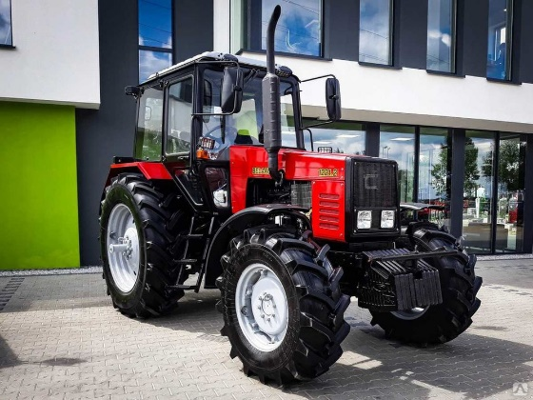
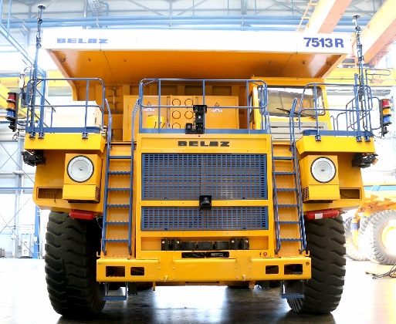
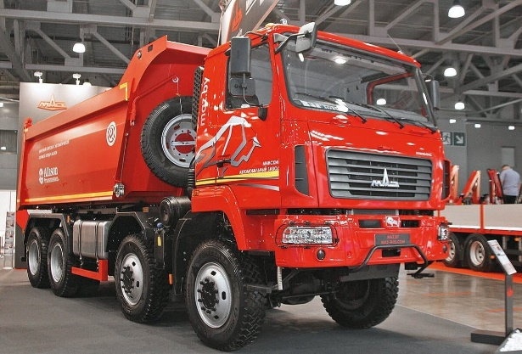
НА ПРИСВОЕНИЕ ГОСУДАРСТВЕННОГО ЗНАКА КАЧЕСТВА СУВЕРЕННОЙ БЕЛАРУСИ МОЖЕТ ПРЕТЕНДОВАТЬ:
ОАО «МТЗ»
(трактор Belarus)
ОАО «БЕЛАЗ» –
управляющая компания холдинга
«БЕЛАЗ-ХОЛДИНГ»
(карьерный самосвал БЕЛАЗ 7513)
ОАО «МАЗ» –
управляющая компания
холдинга «БЕЛАВТОМАЗ»
(автомобиль-самосвал МАЗ-65262L

Slide 27



НА ПРИСВОЕНИЕ ГОСУДАРСТВЕННОГО ЗНАКА КАЧЕСТВА СУВЕРЕННОЙ БЕЛАРУСИ МОЖЕТ ПРЕТЕНДОВАТЬ:
ОАО «ИНТЕГРАЛ» – управляющая компания холдинга «ИНТЕГРАЛ» (линейка лавинных фотодиодов)
КУП «Молочный гостинец»
(молочная продукция в ассортименте
Другие белорусские компании

Slide 28
«БЕЛАЗы, МТЗ, МАЗ и так далее – не могут не иметь знака качества на какой-то свой товар. Но этот товар должен быть уникальным, он должен быть конкурентоспособным на международных рынках».
Президент Республики Беларусь А.Г. Лукашенко.

Slide 29





ОБЛАСТИ, В КОТОРЫХ ТОЛЬКО САМ ЧЕЛОВЕК МОЖЕТ УЛУЧШИТЬ ПОКАЗАТЕЛЬ КАЧЕСТВА:
САМООБРАЗОВАНИЕ,
СОБСТВЕННОЕ ЗДОРОВЬЕ,
ЗАНЯТИЕ СПОРТОМ,
КУЛЬТУРА ОТДЫХА, СЕМЕЙНЫХ ОТНОШЕНИЙ,
БЛАГОУСТРОЙСТВО ТЕРРИТОРИИ И ДР.

Slide 30

В БЕЛАРУСИ СОЗДАНЫ УСЛОВИЯ ДЛЯ ДАЛЬНЕЙШЕГО
ПОВЫШЕНИЯ УРОВНЯ И КАЧЕСТВА ЖИЗНИ НАСЕЛЕНИЯ

Slide 31
«Мы видим возрастающий спрос на ценности социального государства... Возвращение к этим ценностям – вопрос качества жизни людей: духовной сферы, экономического благополучия, социальной справедливости. Все здесь взаимосвязано».
Президент Республики Беларусь А.Г. Лукашенко.

Slide 32





ЖИТЬ И РАБОТАТЬ ПО ПРИНЦИПАМ КАЧЕСТВА =
НАХОДИТЬСЯ В ПОСТОЯННОМ ЛИЧНОМ СОВЕРШЕНСТВОВАНИИ:
непрерывно развиваться, получать знания;
следить за своим здоровьем;
проводить досуг культурно;
поддерживать хорошую физическую форму;
жить в семейном согласии и мире с окружающими людьми.

Slide 33
«Люди должны видеть, что это Год качества. И наше жесточайшее требование к качеству жизни людей, к самим себе, комплекс мероприятий – должно быть видно, что в стране идет Год качества и когда он закончится, вот его результат».
Президент Республики Беларусь А.Г. Лукашенко.

Slide 34

БЛАГОПОЛУЧИЕ ЗАВИСИТ ОТ ТОГО, НАСКОЛЬКО ЭФФЕКТИВНО, ТВОРЧЕСКИ И РЕЗУЛЬТАТИВНО
БУДЕТ ТРУДИТЬСЯ КАЖДЫЙ ИЗ НАС

Slide 35
«Работая в самых разных сферах, ставя перед собой самые разные цели, мы достигаем высоких результатов, которые в итоге становятся общим успехом, успехом всей нашей страны. И чем больше личных достижений, тем сильнее наша Беларусь».
Президент Республики Беларусь А.Г. Лукашенко.

Slide 36

ДОВОЛЬСТВОВАТЬСЯ
ДОСТИГНУТЫМ
НЕЛЬЗЯ!

Slide 37
ГОРОДСКОЙ ИНФОРМАЦИОННО-ИДЕОЛОГИЧЕСКИЙ ЦЕНТР
ГОД КАЧЕСТВА – ЗАЛОГ УСПЕХА
СОЦИАЛЬНО-ЭКОНОМИЧЕСКОГО РАЗВИТИЯ СТРАНЫ
http://goridcentr.csgpb.by/

